Slide 1
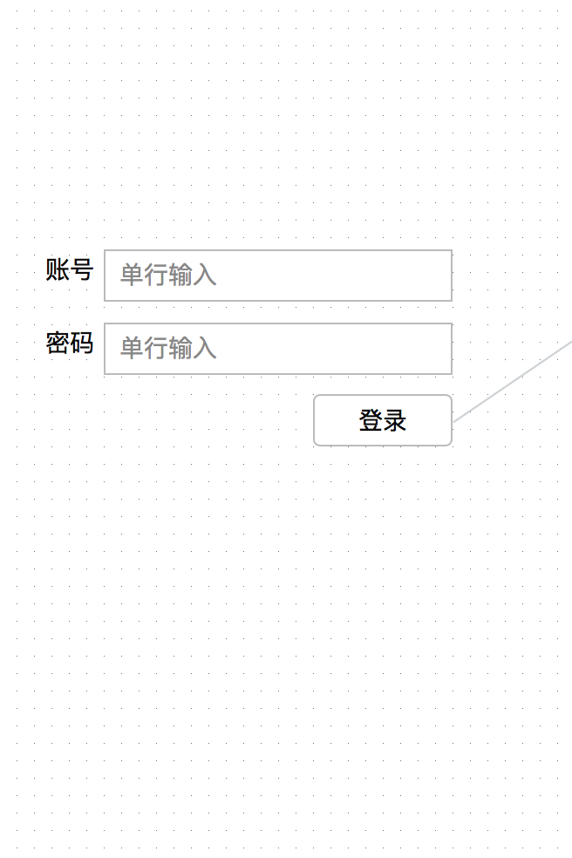
登录
1.输入账号密码之后点击登录调用Account/LoginForMobile(string accountId, string password) 登录失败会错误信息，登录成功后会返回以下4个内容，登录信息accountlist，租户信息tenantList，品牌信息brandList，期号信息projectList，经销商信息shopList。弹出选择品牌的界面。选择完品牌后跳转到首页

Slide 2
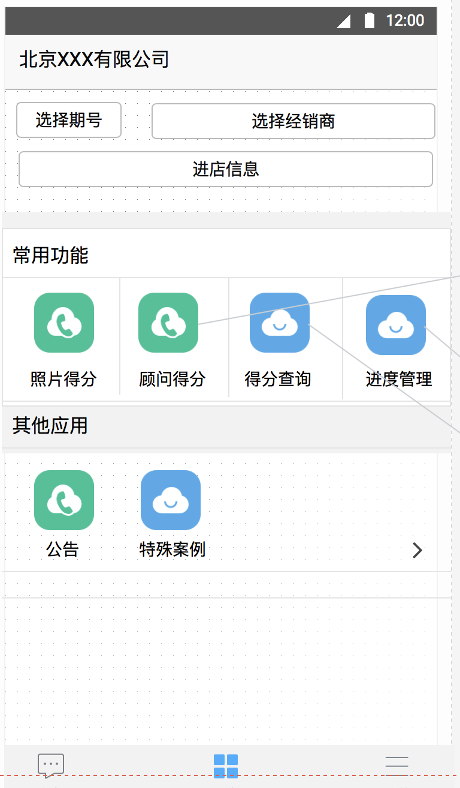
首页
进到首页后根据登录的信息
1.在左上角显示租户信息
2.点击选择期号，根据选择的品牌显示期号信息
3.点击选择经销商调用Shop/ GetShopByProjectId(string projectId)绑定经销商信息，选择经销商后调用Shop/GetShopSubjectTypeExam(string projectId, string shopId)显示经销商的试卷类型，调用Answer/GetShopAnswerInfo(string projectId, string shopId)绑定进店信息
4.执行基本信息登记改成进店信息，点击进店信息调整到进店信息页面，调用Answer/GetShopAnswerInfo(string projectId, string shopId)如有返回值进行绑定，输入信息后点击保存调用Answer/ SaveShopAnswerInfo([FromBody]AnswerShopInfo answerShopInfo).
5.点击照片得分跳转到照片打分界面，点击顾问得分跳转到顾问得分，点击得分查询跳转到得分查询页面。

Slide 3
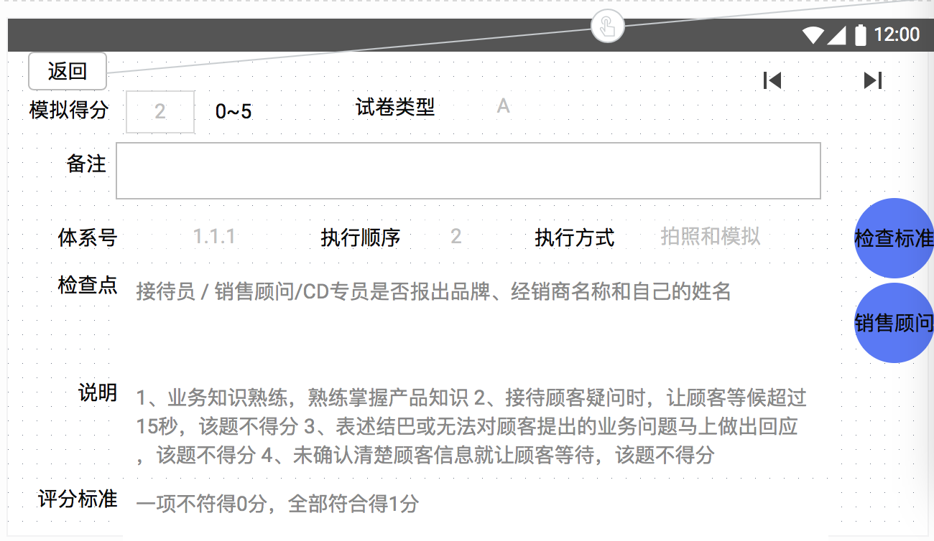
照片得分
1.页面加载时调用Answer/GetShopNeedAnswerSubjectInfo(string projectId, string shopId, string subjectTypeId, string subjectTypeExamId“”)
2.点击下一个调用Answer/GetShopNextAnswerSubjectInfo，并调用Answer/SaveAnswerInfo 保存打分信息
3.点击上一个调用AnswerGetShopPreAnswerSubjectInfo
按如下绑定
subjectList:体系信息
subjectTypeScoreRegionList：最高分和最低分
answerList打分信息
点击检查标准subjectInspectionStandardList:检查标准,并用AnswerList里面的检查标准匹配信息

Slide 4
点击标准照片subjectFileList:标准照片，并用AnswerList里面的标准照片匹配信息
点击失分说明subjectLossResultList：失分说明，并用AnswerList里面的失分说明匹配信息
5. 修改检查标准，标准照片，失分描述时状态标记为“U”，修改得分和备注时不需要状态

Slide 5
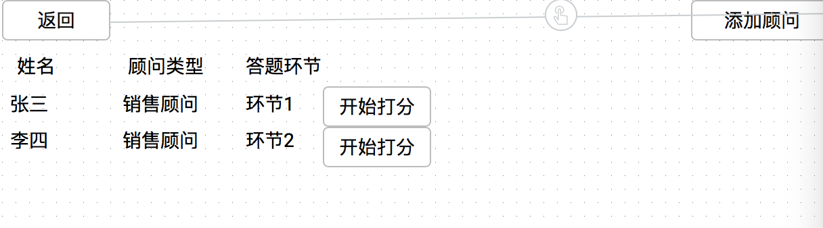
销售顾问
1.点击主页面的销售顾问跳转到此页面 体系类型改成销售顾问
2.页面加载时调用Answer/GetShopShopConsultant绑定销售顾问信息
3.点击添加顾问跳转到添加顾问页面，调用master/ GetSubjectLink绑定答题环节输入信息后点击保存调用Answer/ SaveShopConsultant,保存后返回顾问列表页面，重新查询
4.点击行进行销售顾问信息修改，姓名，顾问类型，使用与否可以进行修改。答题环节不能修改
5.点击开始打分跳转到销售顾问打分界面

Slide 6
顾问得分
1.页面加载时调用Answer/GetShopNeedAnswerSubjectInfo(string projectId, string shopId, string subjectTypeId, string subjectTypeExamId“”)
2.点击下一个调用Answer/GetShopNextAnswerSubjectInfo，并调用Answer/SaveAnswerInfo 保存打分信息
3.点击上一个调用AnswerGetShopPreAnswerSubjectInfo
按如下绑定
subjectList:体系信息
subjectTypeScoreRegionList：最高分和最低分
answerList打分信息
点击检查标准subjectInspectionStandardList:检查标准,并用AnswerList里面的检查标准匹配信息

Slide 7
点击失分说明 subjectLossResultList：失分说明，并用AnswerList里面的失分说明匹配信息
点击销售顾问 ， AnswerList里面的销售顾问绑定信息
5. 修改检查标准，销售顾问，失分描述时状态标记为“U”，修改得分和备注时不需要状态

Slide 8
得分得分
点击得分查询进入到页面默认查询当前经销商的信息，调用的API为GetShopAnswerScoreInfo(projectid,shopid,subjectid) subjectid=“”
显示的内容为subjectCode,Checkpoint,Implement,Score,PhotoScore,ConsultantScore.
点击其中一行，跳转到详细页面。详细页面显示检查标准，标准照片(点击可以查看照片)，失分描述(点击可以查看照片)，销售顾问(显示销售顾问名称，销售顾问类型，得分，失分描述)

